Slide 1


Государственное бюджетное профессиональное образовательное учреждение
Уфимский колледж радиоэлектроники, телекоммуникаций и безопасности
09.02.11
«Разработка и управление программным обеспечением»
СРОК ОБУЧЕНИЯ:
3 ГОДА 10 МЕСЯЦЕВ (НА БАЗЕ 9 КЛАССОВ)

Slide 2

Программист — это специалист, занимающийся разработкой программного обеспечения и компьютерных приложений. Его работа включает написание, тестирование, отладку и сопровождение программных кодов.
Разработка программного обеспечения
Написание и оптимизация кода
Анализ требований и проектирование
Поддержка и обновление существующих проектов

Slide 3


КОМПЕТЕНЦИЯ
Программирование
          Разработка, администрирование и защита баз данных
          Разработка и интеграция модулей программного обеспечения
          Проектирование и разработка информационных систем
          Разработка прикладных мобильных приложений по запросу работодателя в сфере цифровой экономики
          Выполнение работ по профессии
          Оператор электронно-вычислительных
          и вычислительных машин

Slide 4

ЧТО ИЗУЧАЕТ « ПРОГРАММИСТ»
Проектирование и разработка баз данных
Управление базами данных
Разработка программных модулей
Осуществление интеграции программных модулей
Технология разработки и защиты баз данных
Поддержка и тестирование программных модулей
Численные методы
Математическое моделирование
Разработка кода информационных систем
Разработка мобильных приложений
Разработка веб-приложений
Дополнительный ПМ
          «Разработка прикладных мобильных приложений по запросу работодателя в сфере цифровой экономики»
Рабочая профессия «Оператор электронно-вычислительных и вычислительных машин»
Рабочая профессия
«Оператор БПЛА»

Slide 5
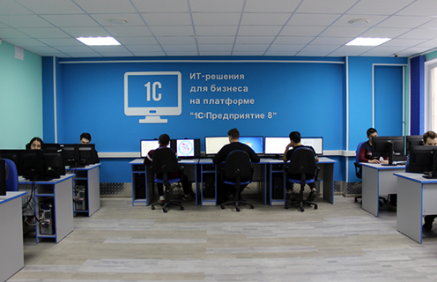
ГДЕ НУЖЕН ПРОГРАММИСТ?
          Выпускники специальности «Разработка и управление программным обеспечением» могут работать в различных сферах экономики, где требуется написание, тестирование, отладку и сопровождение программных кодов. Основные сферы включают:
Вертикальный рост:
Младший разработчик
Средний разработчик
Старший разработчик
Руководитель отдела разработки
Технический директор
Фото мастерской
Выпускники специальности «Разработка и управление программным обеспечением» могут работать в различных сферах экономики, где требуется написание, тестирование, отладку и сопровождение программных кодов. .

Slide 6






ОО «АЛЕКС ИНТЕГРО»
ПАО МТС
ОАО «УФАНЕТ»
НПК «ПРОГРЕСС»
ГК «АйТи»

